Slide 1
Detekcija anomalija
Kovačevic Milena 09/3255
Kovacevic.mln@gmail.com

Slide 2
Sadržaj
Uvod
Procena gustine
Procena parametara (gausova raspodela)
Algoritam
Evaluacija algoritma
Zaključak

Slide 3
Detekcija anomalije
Često korišćena tehnika u machine lerning-u
To je unsupervized learning tehnika,
ali postoje aspekti koji su supervized
Detektovanje paterna u setu podataka
koji nisu uobičajeni
(ne spadaju u “normalno” ponašanje).

Slide 4
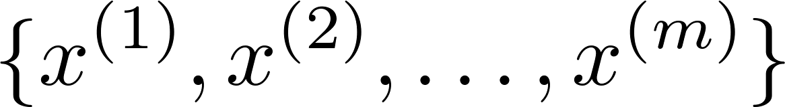





Detekcija anomalije: primer
Atributi avionskog motora:
= emitovana toplota
= intenzitet vibracija
…
Dataset:
Novi motor:
(vibration)
(heat)

Slide 5
Procena gustine
Dataset:
Da li ima anomaliju?
(vibration)
(heat)

Slide 6

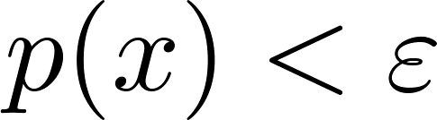



Detekcija anomalije: primer
1. Detekcija upada u sistem:
= atributi aktivnosti i-tog korisnika
Model p(x) iz podataka.
Identifikacija neuobičajenih korisnika proverom
2. Monitoring mašina u data centru.
atributi mašine
= upotreba mem, = broj pristupa disku /sec,
= CPU load, = CPU load/network traffic.
…

Slide 7
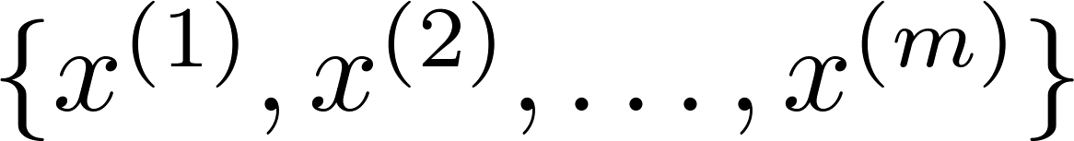

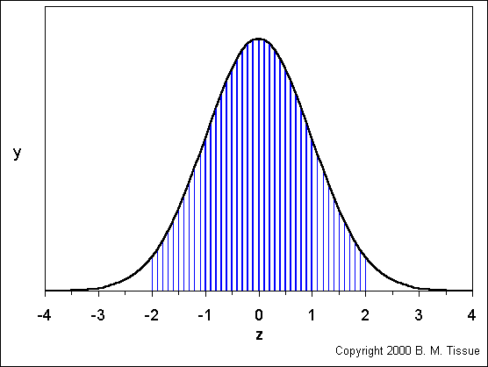

Procena parametara: uvod
Dataset:

Slide 8
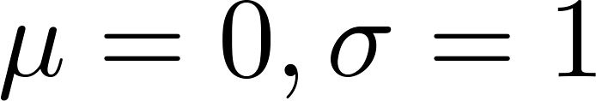

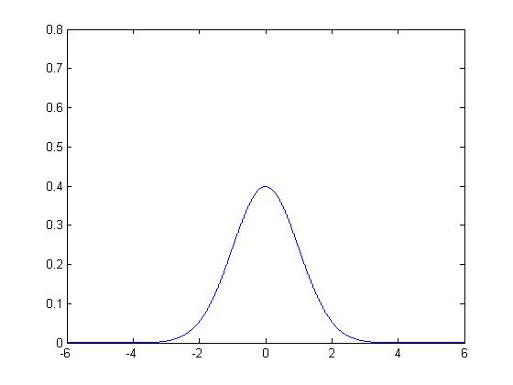
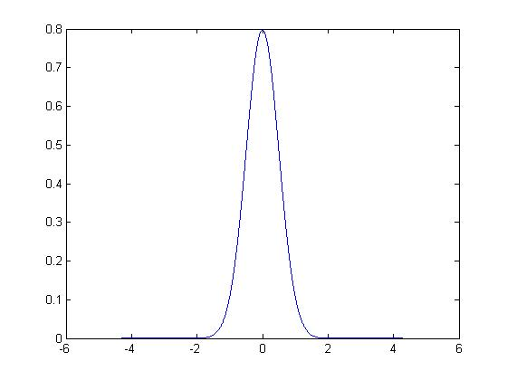
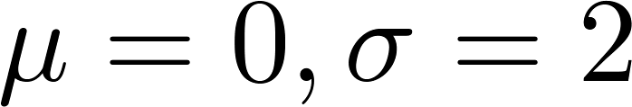

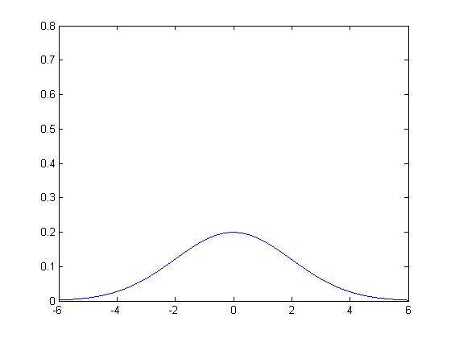
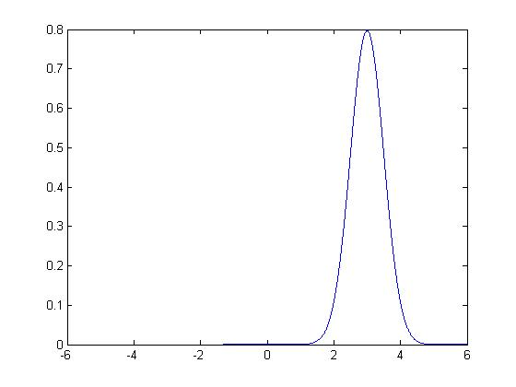
Gausova raspodela: primer

Slide 9
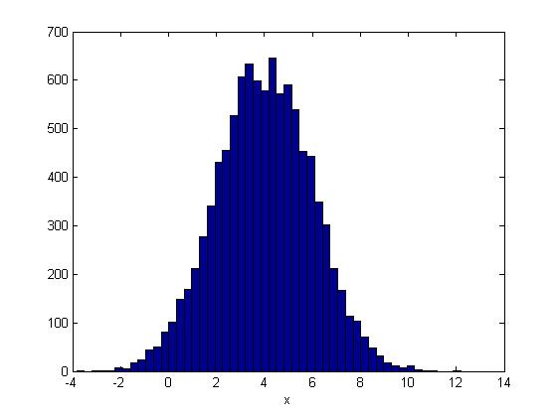
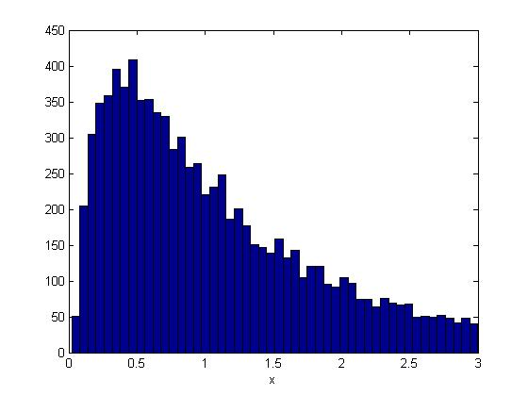
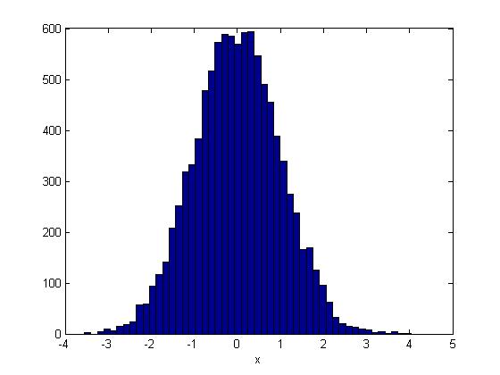
Non-gaussian atributi

Slide 10

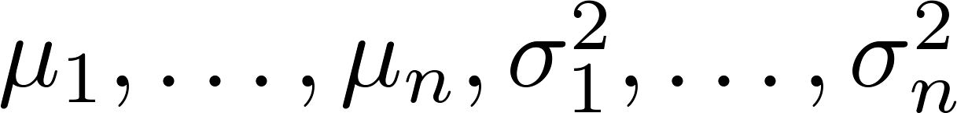
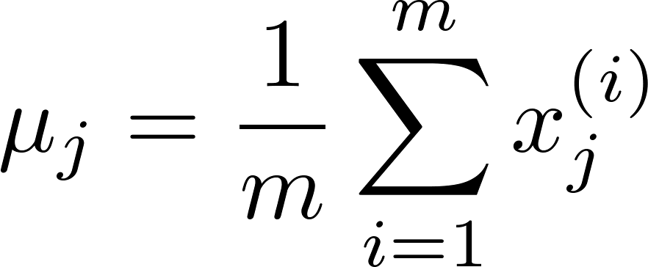
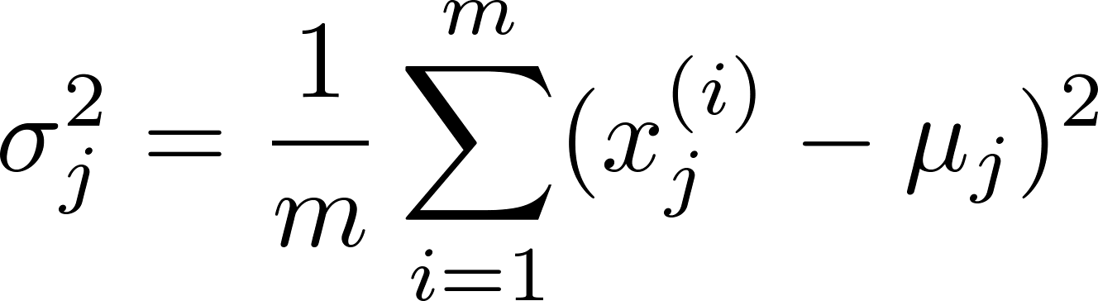
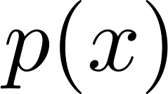

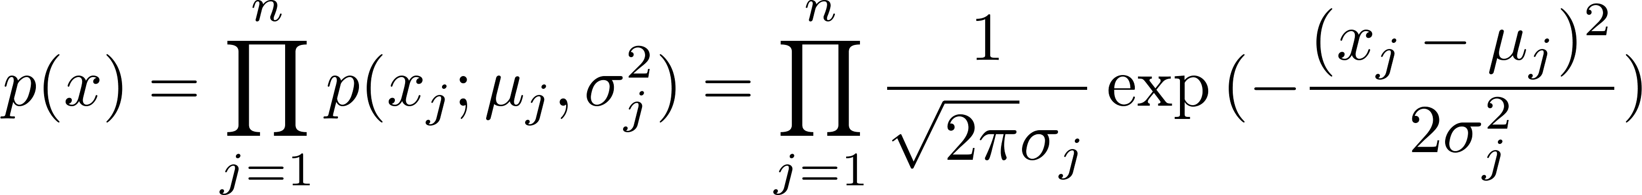
Detekcija anomalije: algoritam
Izaberu se atributi za koje se misli da mogu biti indikacija primera sa anomalijom.
Nađu se parametri
Za novi primer izračuna se kao:
Ako je to je anomalija
Notes:
Change numbers to LATEX as well
10

Slide 11
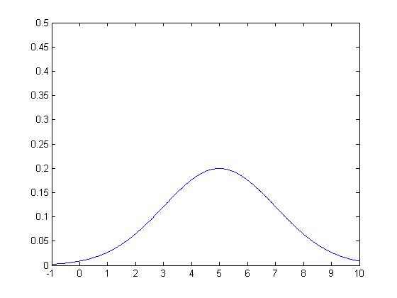
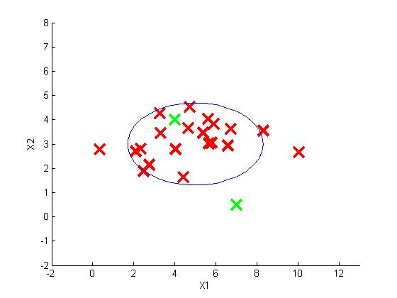
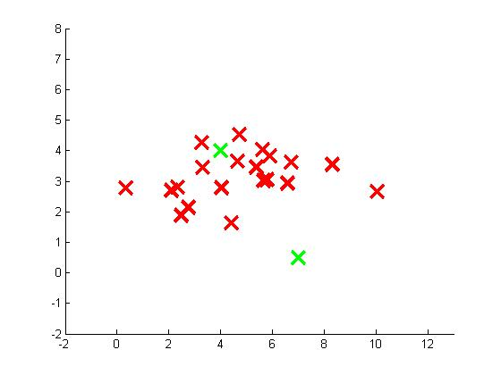
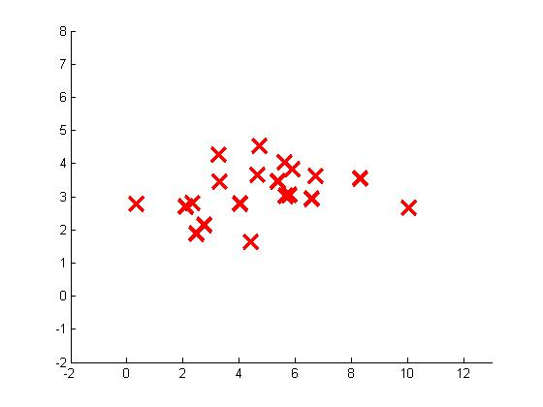
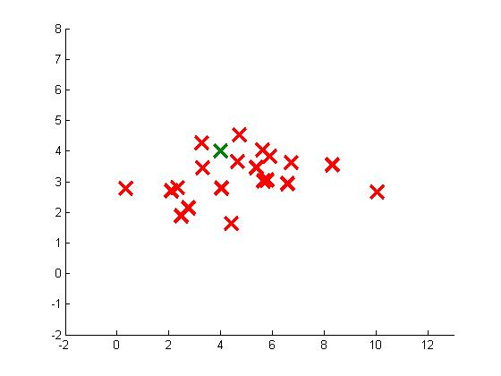

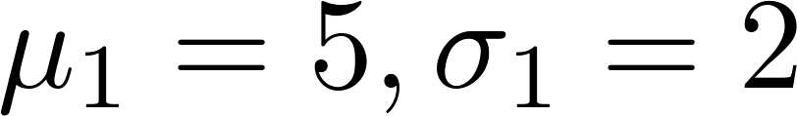


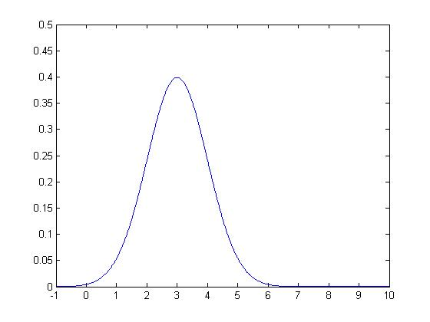
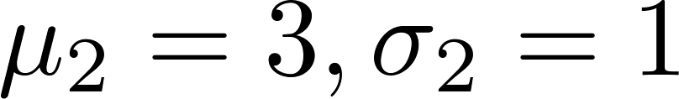
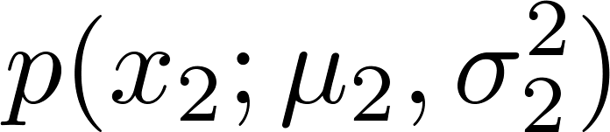
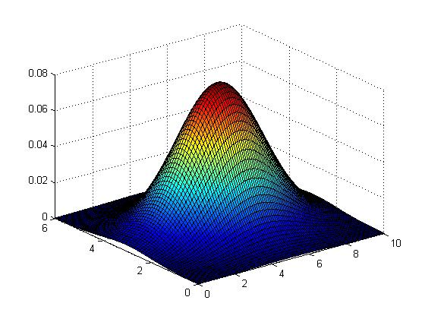

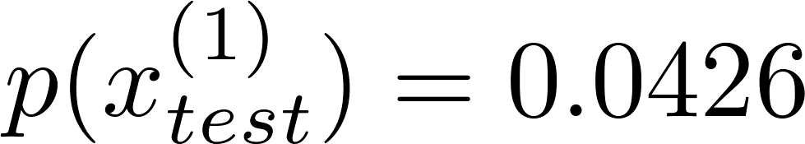
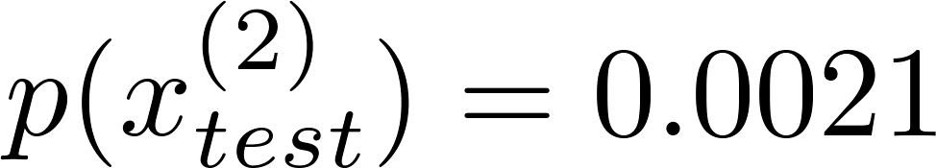
Primer
Notes:
Add animation to block left graph
11

Slide 12
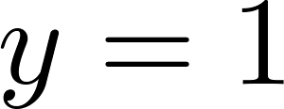
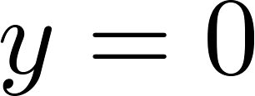
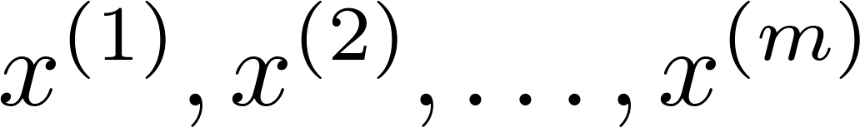
Evaluacija algoritma: uvod
Kada se razvija algoritam učenja (biranje atributa, itd.), donošenje odluke je mnogo lakše ako imamo načina
da procenimo efikasnost algoritma.
Pretpostavimo da imamo označeni (labeled) set podataka (anomalija , “normalan ” ).
Tening set:
(pretpostavićemo da su primeri bez anomalije)
Kros validacioni set:
Test set:
Notes:
Replace as previous; change spacing to fill page
12

Slide 13
Avionski motori primer
10000 ispravnih (normalnih) motora
20 Motora sa greškom (anomalijom)
Trening set: 6000 ispravnih motora
CV: 2000 ispravnih motora ( ), 10 sa anomalijom ( )
Test: 2000 ispravnih motora ( ), 10 sa anomalijom ( )

Slide 14
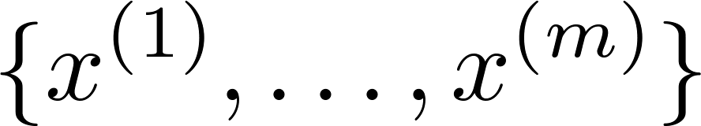
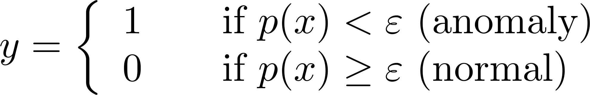

Evaluacija algoritma
Napraviti model na trening setu
NA kros validacionom /test primeru , predvideti
Evalucione metrike:
- True positive, false positive, false negative, true negative
- Precision/Recall
- F1-score
Za izbor parametra može da se koristi I kros-validacioni set

Slide 15
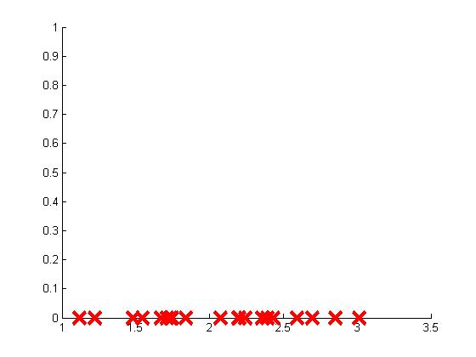
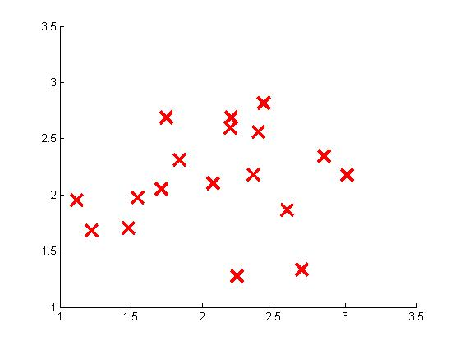
Kako izabrati atribute: analiza greške
Želimo veliko za normalne primere i
malo za primere sa anomalijom .
Najčešći problemi:
je uporedivo (tipa, veliko)
i za normalne i za primere sa anomalijom

Slide 16


Monitoring mašina u data centru
Izabrati takve atribute koji mogu da uzmu neuobičajeno velike (male) vrednosti u slučaju anomalije.
= iskorišćenje memorije
= broj pristupa disku/sec
= CPU load
= mrežni saobraćaj rastu linearno, x5 = x3/x4
Ako se zaglavi u nekoj npr. beskonačnoj petlji,
CPU load je veliki, a saobracaj mali – anomalija.

Slide 17
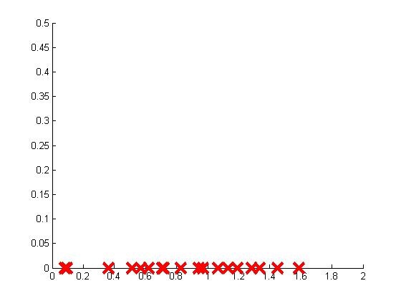
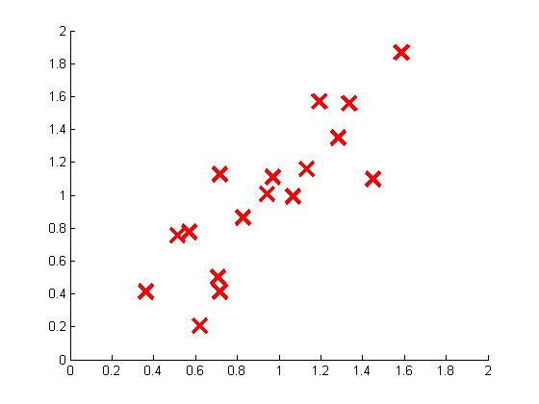
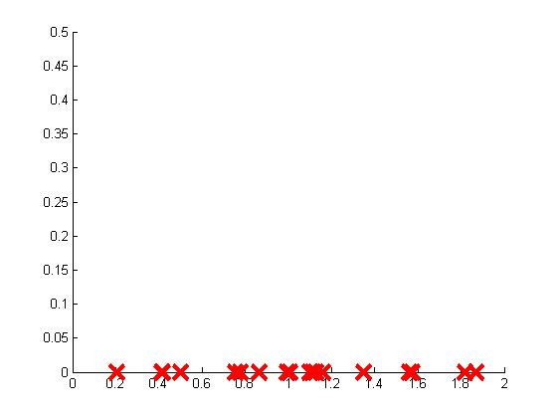



(Memory Use)
(CPU Load)
(CPU Load)
(Memory Use)

Slide 18


Detekcija anomalije
vs.
Supervised learning
Mali broj pozitivnih primera ( ). (0-20 ).
Veliki broj negativnih primera( ).
Puno različitih “tipova” anomalija. Teško se iz pozitivnih primera uči kako anomalije izgledaju; Buduće anomalije ne liče na one do sad.
Veliki broj pozitivnih I negativnih primera.
Dovoljno pozitivnih primera da sistem nauči kako oni izgledaju. Budući pozitivni primeri liče na dosadašnje
Notes:
Make points have 0 mean on x1 and x2
18

Slide 19
Detekcja anomalije
vs.
Supervised learning
Detekcija upada u sistem
Proizvidnja (prim. avionski motori)
Nadziranje mašina u data centru
Email spam klasifikacija
Vremenska prognoza.
Klasifikacija kancera
Notes:
Make points have 0 mean on x1 and x2
19

Slide 20
Upotreba
Još jedna upotreba ovog algoritma je da se koristi kao pretproces da bi se podaci sa anomalijom uklonili iz seta podataka.
Uklanjanje podataka sa anomalijom često rezultuje u mnogo boljim performansama supervized algoritma koji se zatim koristi.

Slide 21
Pitanja?
Hvala ☺

